Slide 1
数字集成电路芯片固件系统 DIC Firmware System
复旦大学 FPGA课题组
报告人：王星
复旦大学 专用集成电路与系统国家重点实验室
2017年8月

Slide 2
目录
固件系统介绍
实验室固件系统现状
系统演示
研究目标
总结

Slide 3
目录
固件系统介绍
实验室固件系统现状
系统演示
研究目标
总结
Notes:
固件系统一般意义上指写入到EROM、EPROM、FLASH中的程序代码，是固化在芯片内部的程序，负责控制、管理、协调芯片及外围硬件资源，担任着系统最基础的工作。

Slide 4
固件系统
MicroBlaze软核处理器PLBv46总线结构
Notes:
整个的固件系统包括两个部分。其一是硬件系统的搭建，需要根据应用场景和需求接入不同的外设，其二是对这些外设进行调度的固件程序的开发，包括底层的驱动程序和上层的管理与调度程序。

Slide 5
固件系统介绍
固件技术
开发成本低
高硬件兼容性
目标芯片的广泛适用性
高可扩展性
Notes:
固件系统一般意义上指写入到EROM、EPROM、FLASH中的程序代码，是固化在芯片内部的程序，负责控制、管理、协调芯片及外围硬件资源，担任着系统最基础的工作。

Slide 6
固件系统介绍
固件技术所研究内容：
系统架构的研究
硬件接口的开发
驱动程序的开发
网络通信服务器的搭建
网络通信客户端的开发
Notes:
以FPGA为核心，利用FPGA芯片的可编程功能研究一种可对数字集成电路芯片进行功能验证的固件技术，包括以下方面的研究：
系统架构的研究是为了提高系统整体的工作性能；
对硬件接口的研究主要工作是研究如何将外设接入系统中；
驱动程序的研究工作是为了协调系统对各个外设的调度；
网络通信服务是为了能够远程对固件系统进行控制与操作。

Slide 7
目录
固件系统介绍
实验室固件系统现状
系统演示
研究目标
总结

Slide 8
固件系统设计实现
固件系统架构
Notes:
MicroBlaze软核处理器
MicroBlaze 采用 32 位哈佛 RISC 架构， 没有区分数据接口为 IO 或者存储，所以处理器存储的接口是 PLB（Processor Local Bus） 和 LMB（Local Memory Bus）， 并且 LMB 存储地址空间不与 PLB 重合。 用户开发的接口可以通过 PLBv46总线或者 FSL（Fast Simple Link） 接入系统。
一般而言，基于总线开发的用户自定义接口通常使用PLBv46总线接入系统。

Slide 9
网络接口
在网络接口部分，并未做太多硬件接口上的设计工作，更多是参与网络通信协议的制定以及网络通信结构的设计。
网络访问结构

Slide 10
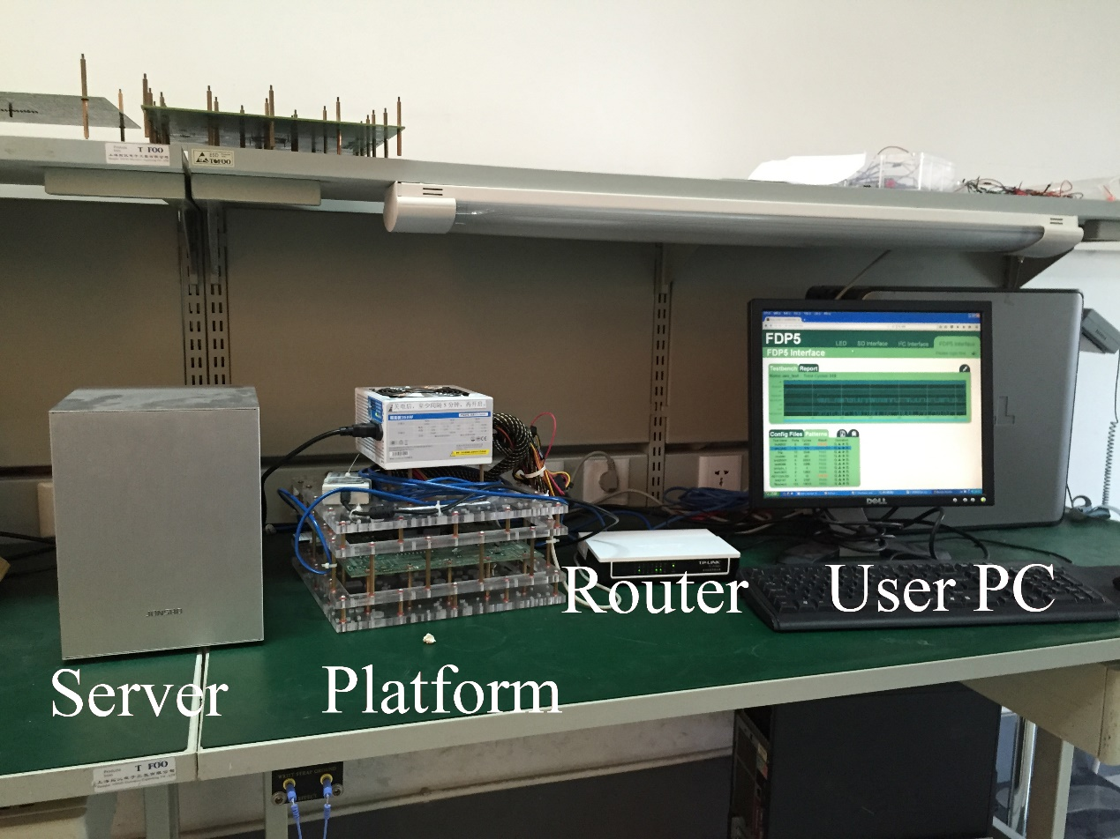
网络结构

Slide 11
目录
固件系统介绍
实验室固件系统现状
系统演示
研究目标
总结

Slide 12
系统演示
开发工具
Xilinx EDK开发套件
XPS for hardware platform design
SDK for firmware program design

Slide 13
系统演示
固件系统开发基本流程
ISE添加嵌入式处理器源
XPS配置处理器并挂在相应外设并生成网标
ISE综合XPS搭好的硬件平台并生成位流
在SDK中开发驱动程序和系统管理程序
将位流和编译好的固件程序下载到FPGA执行
成果展示

Slide 14
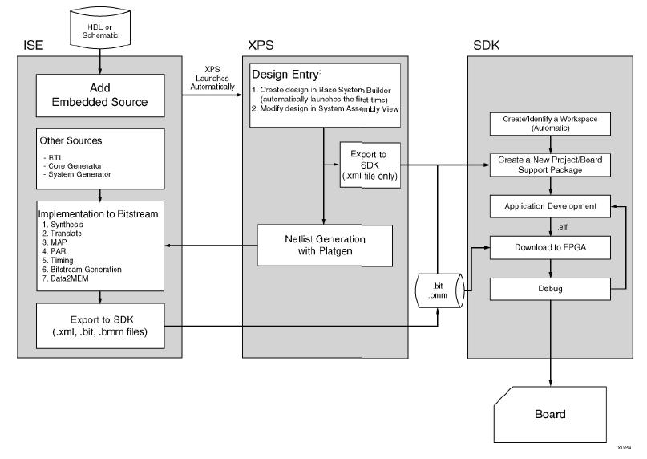
系统演示
固件系统开发基本流程

Slide 15
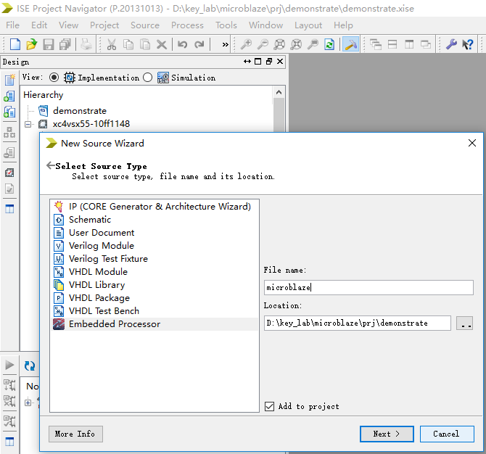
系统演示-创建工程
新建工程-添加源文件
1
3
2
4
Notes:
1.添加源
2.选择源的类型为嵌入式处理器
3.嵌入式处理器的名字为microblaze
4.Next进入BSD向导

Slide 16
系统演示-创建工程
新建工程-BSB向导
1
2
Notes:
1.对于比较老的xilinxFPGA芯片只能支持PLB总线系统，新的FPGA可以支持AXI系统
2.OK进入下一步

Slide 17
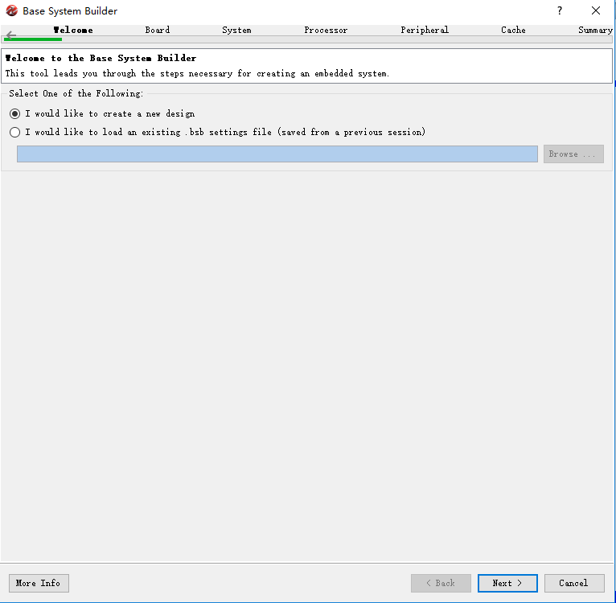
系统演示-创建工程
新建工程-BSB向导
1
2
Notes:
1.创建一个新的嵌入式处理器
2.next进入下一步

Slide 18
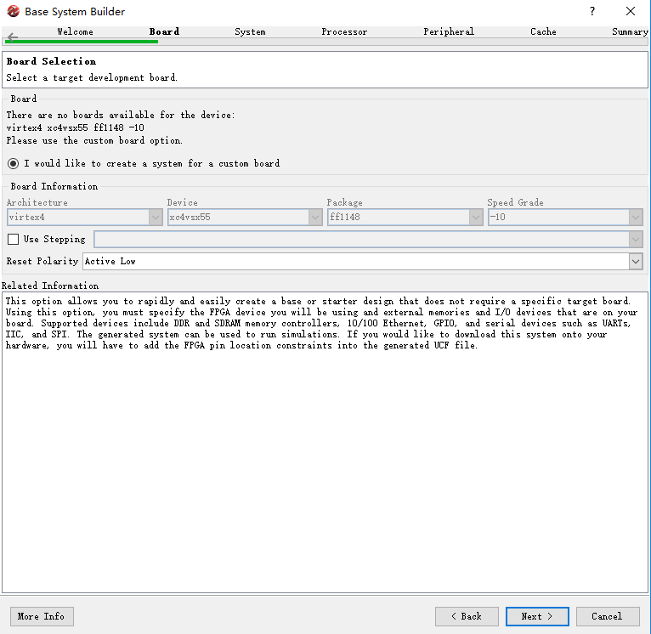
系统演示-创建工程
新建工程-BSB向导
1
Notes:
选择FPGA芯片的开发板，由于SX55芯片是在实验室自己的开发板上，没有官方的开发板，因此这里不做选择，其他的保持默认即可
1.next进入下一步

Slide 19
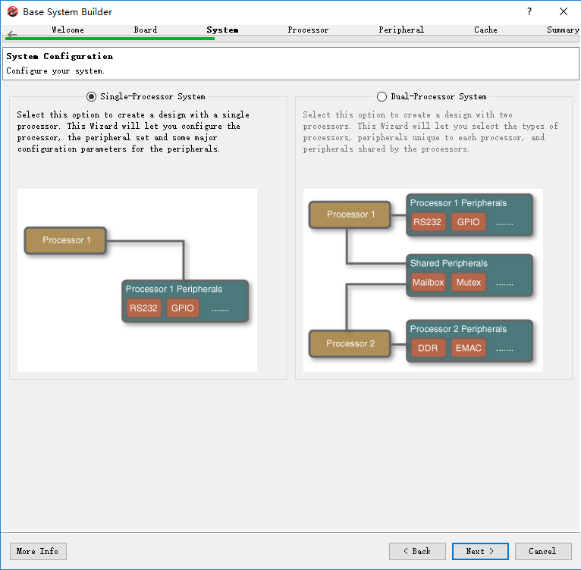
系统演示-创建工程
新建工程-BSB向导
1
2
Notes:
1.工程只用到一个microblaze处理器，因此选择单处理器
2.Next进入下一步

Slide 20
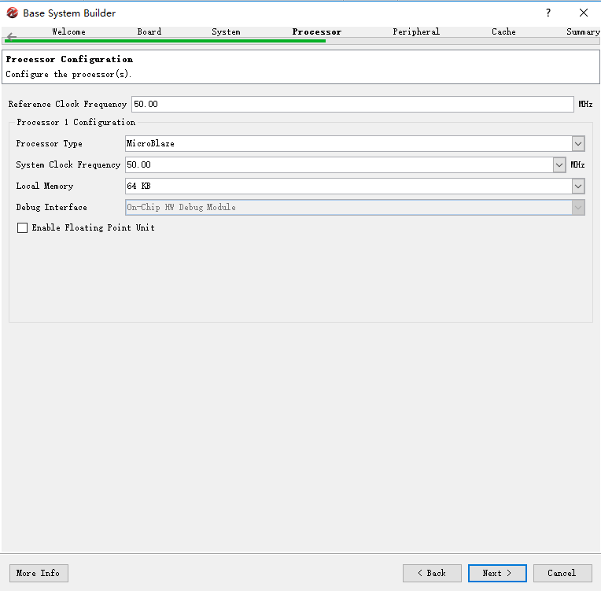
系统演示-创建工程
新建工程-BSB向导
1
2
3
4
Notes:
1.FPGA提供50MHz的参考时钟
2.处理器类型选择microblaze处理器，对于有powerPC硬核处理器的FPGA可以选择powerPC
3.Microblaze系统的时钟不能超过，由参考时钟倍频或分频得到，这里选择的处理器时钟为50MHz
4.Microblaze处理器的内存选择64KB，如果系统很复杂，要相应的提高容量

Slide 21
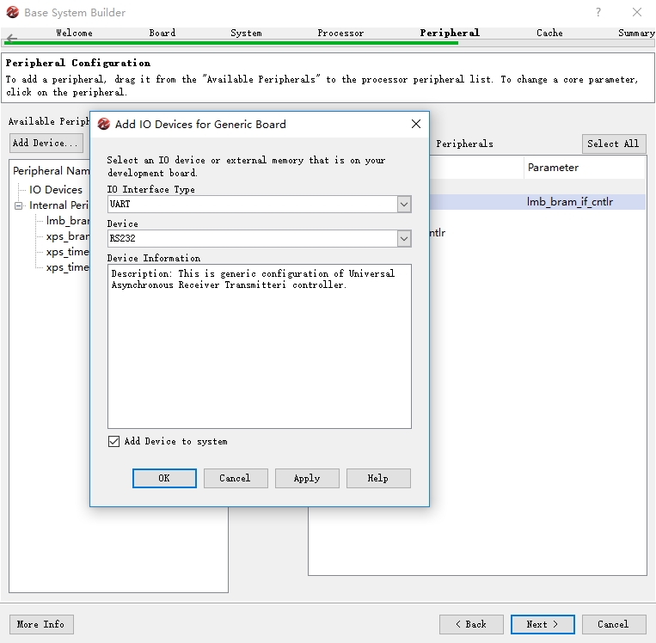
系统演示-创建工程
新建工程-BSB向导
1
2
3
Notes:
1.添加外设
2.选择器件的IO接口的类型
3.选择外挂的器件
4.之后一直next直到finish就可以

Slide 22
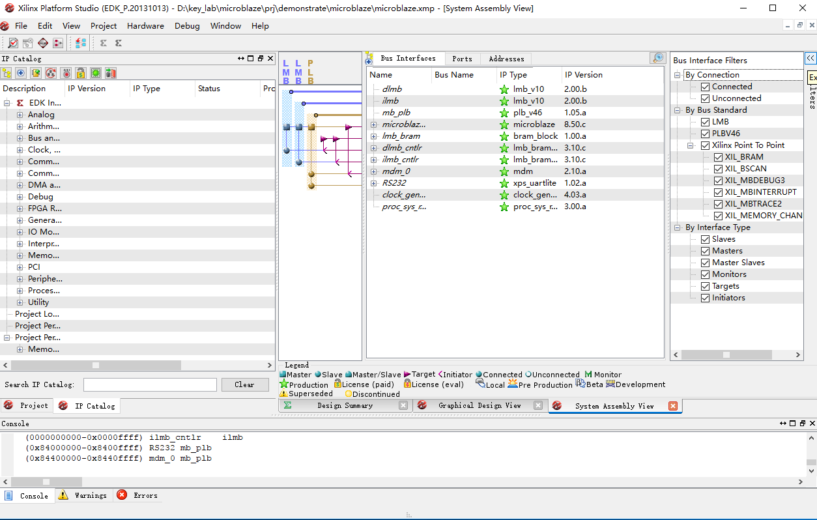
系统演示-创建工程
新建工程-XPS配置
2
3
1
Notes:
MicroBlaze原生支持的IP核，可以直接调用
Microblaze处理器使用到的总线
Bus Interface确定外设接口挂载在什么总线上，Ports是外设接口的端口连接关系包括与总线的连接和与外设的连接，Address是为每一个外设分配地址空间，可以自动分配避免冲突

Slide 23
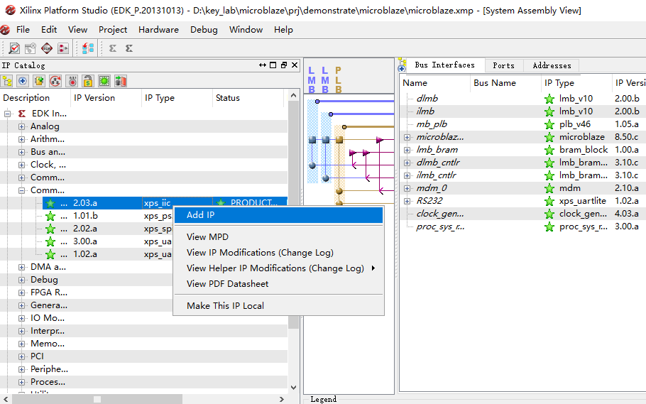
系统演示-创建工程
新建工程-XPS配置-添加IIC接口
Notes:
在IP目录中找到xps_iicIP右键选择Add IP

Slide 24
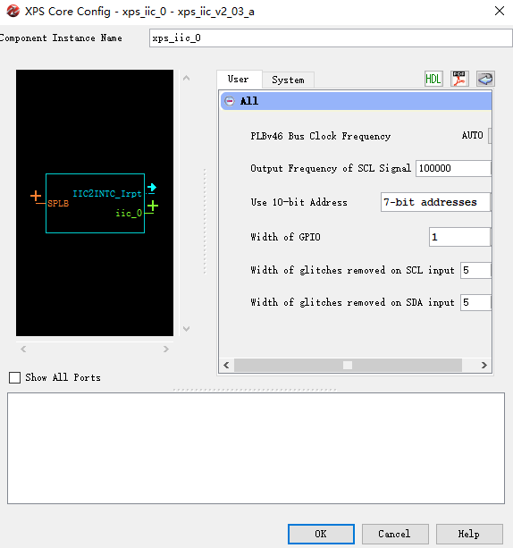
系统演示-创建工程
新建工程-XPS配置-添加IIC接口
Notes:
对IP做相应的配置，根据外设的要求；

Slide 25
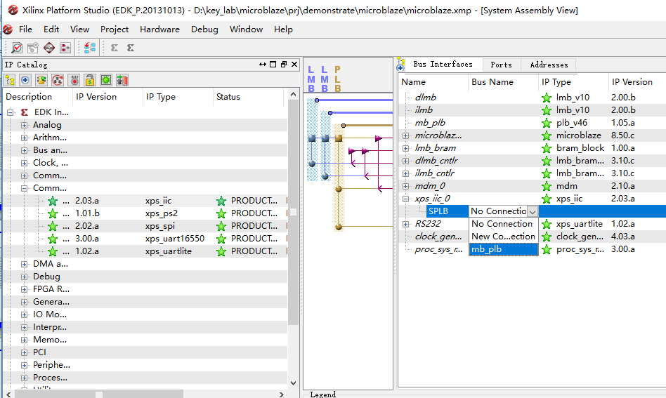
系统演示-创建工程
新建工程-XPS配置-添加IIC接口
1
2
Notes:
选择Bus Interfaces；
将iic接口挂载在 mb_plb总线上

Slide 26
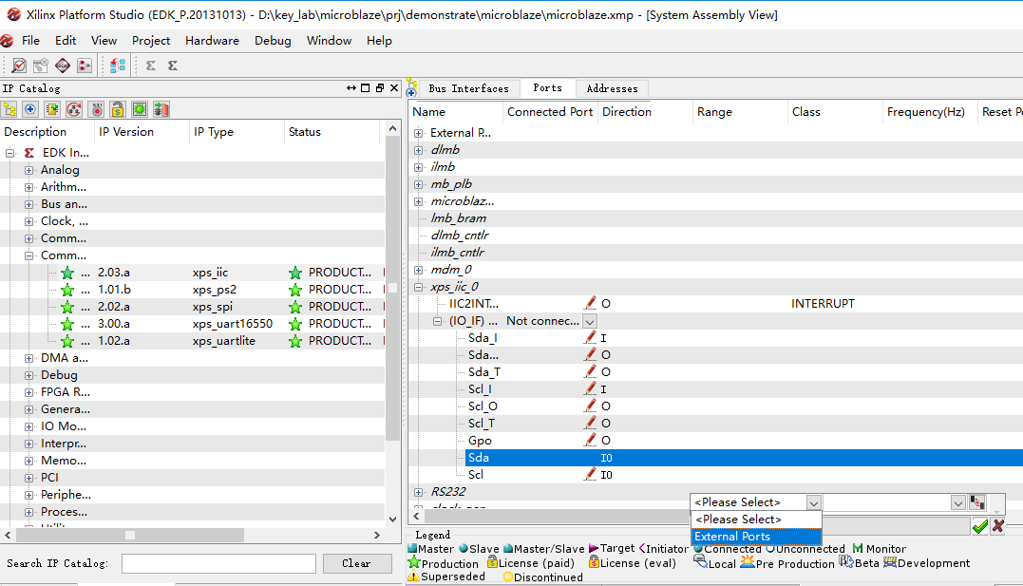
系统演示-创建工程
新建工程-XPS配置-添加IIC接口
1
2
3
Notes:
选择Ports
将Sda和Scl设置成外部端口，用来了INA209外设进行连接通信

Slide 27
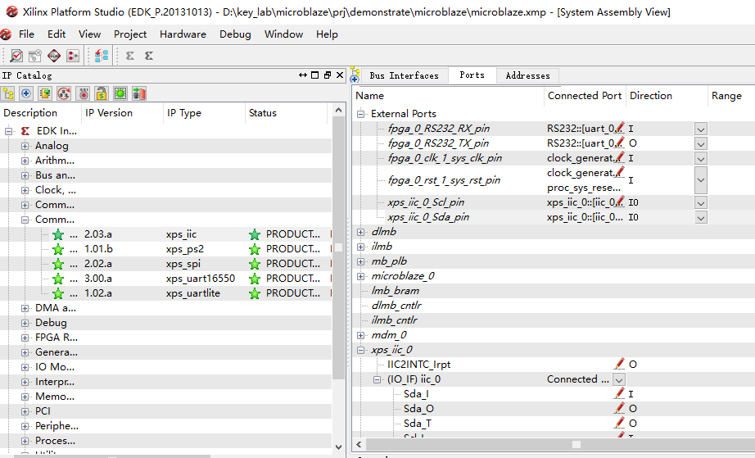
系统演示-创建工程
新建工程-XPS配置-添加IIC接口
1
2
3
Notes:
选择Ports
打开External Ports
可以看到Scl和Sda设置成了外部引脚，在约束文件里面将这里两个引脚约束到实际的物理管脚上就可以了

Slide 28
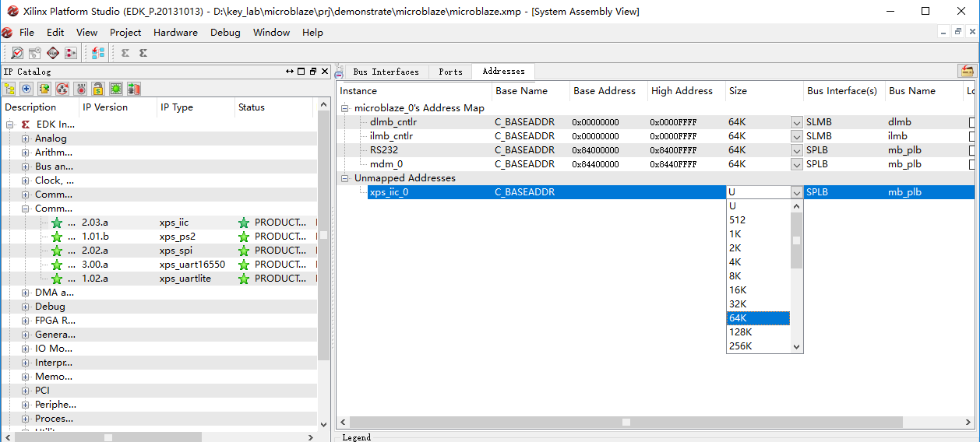
系统演示-创建工程
新建工程-XPS配置-添加IIC接口
3
1
2
Notes:
选择Addresses
打开Unmapped Addresses可以看到刚添加的IP还没有分配地址，在这里选择分配64K地址空间
完成后点击3，可以自动为外设分配地址，避免地址冲突

Slide 29
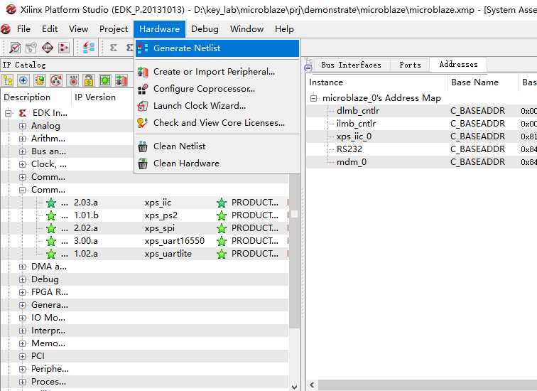
系统演示-创建工程
新建工程-XPS配置-添加IIC接口
Notes:
以上的步骤完成后就可以在工具栏的Hardware项中选择生成网表，完成后XPS里面的工作就完成了，就可以退出XPS，回到ISE

Slide 30
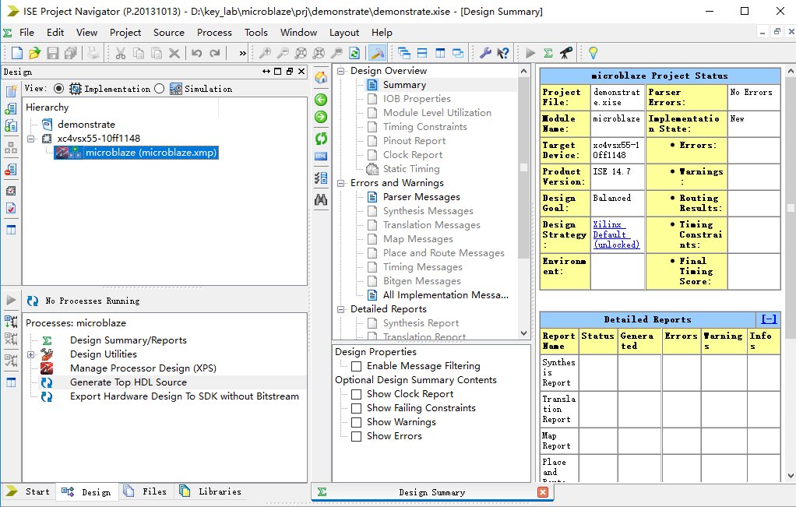
系统演示-创建工程
新建工程-ISE综合
1
2
Notes:
选择microblaze处理器系统
生成microblaze处理器系统的顶层硬件模块，之后就可以对这个处理器系统模块进行综合生成位流

Slide 31
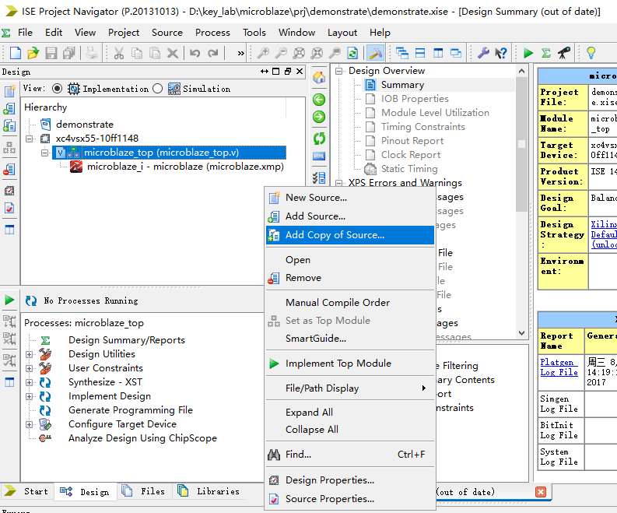
系统演示-创建工程
新建工程-ISE综合
1
2
3
Notes:
在Design Entry里右键选择Add Copy of Source来添加约束文件的副本
在microblaze硬件功工程文件夹内找到datawenjain夹选择*.ucf文件打开
打开约束文件，根据具体的板子信息在约束文件里约束端口到相应的物理引脚上
之后就可以对硬件工程进行综合、实现、生成位流操作

Slide 32
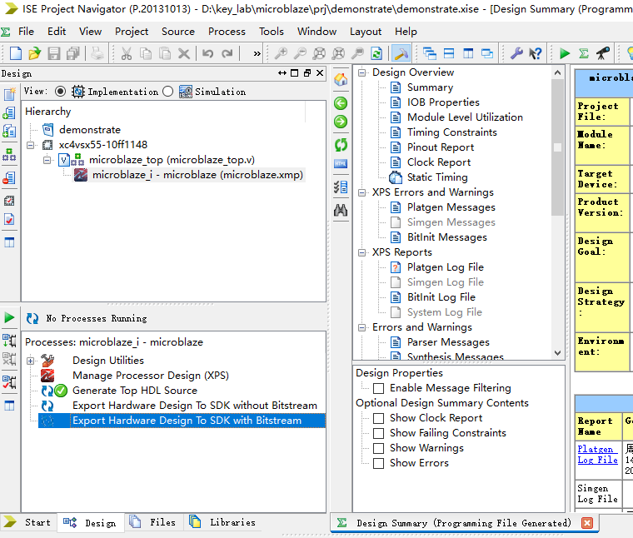
系统演示-创建工程
新建工程-ISE综合
1
2
Notes:
在以上的过程完成后就可以将系统配置位流导入到SDK工程里

Slide 33
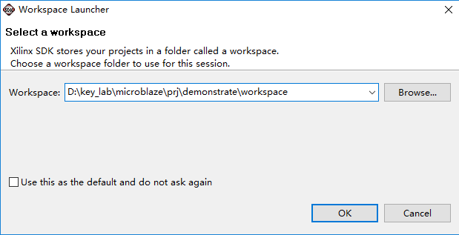
系统演示-创建工程
新建工程-SDK工程
将SDK工程的workspace创建在整个EDK工程的目录下面。

Slide 34
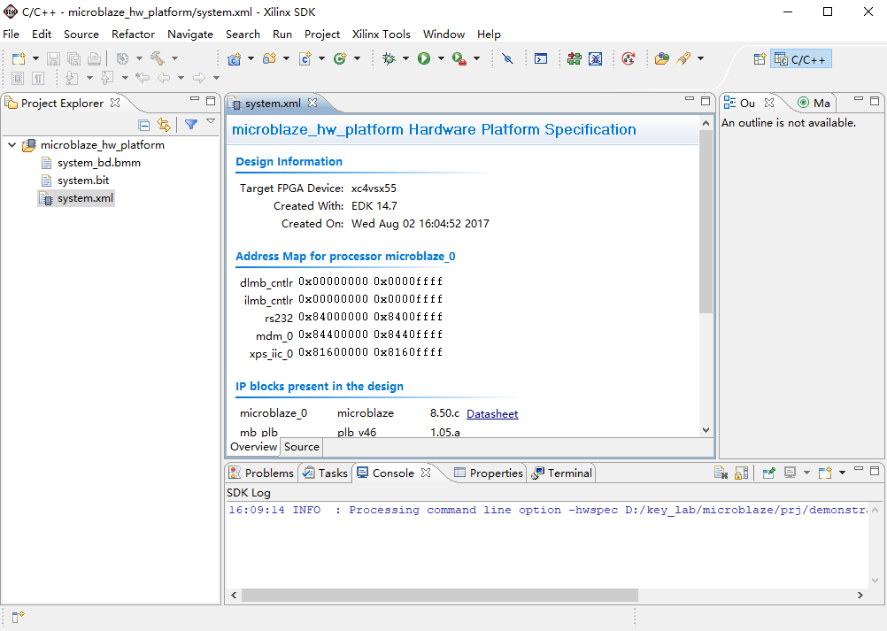
系统演示-创建工程
新建工程-SDK工程
1
2
4
3
Notes:
1是工程窗口
2是文件查看和编辑窗口
3是工程信息显示的窗口
4是显示2中打开文件的outline

Slide 35
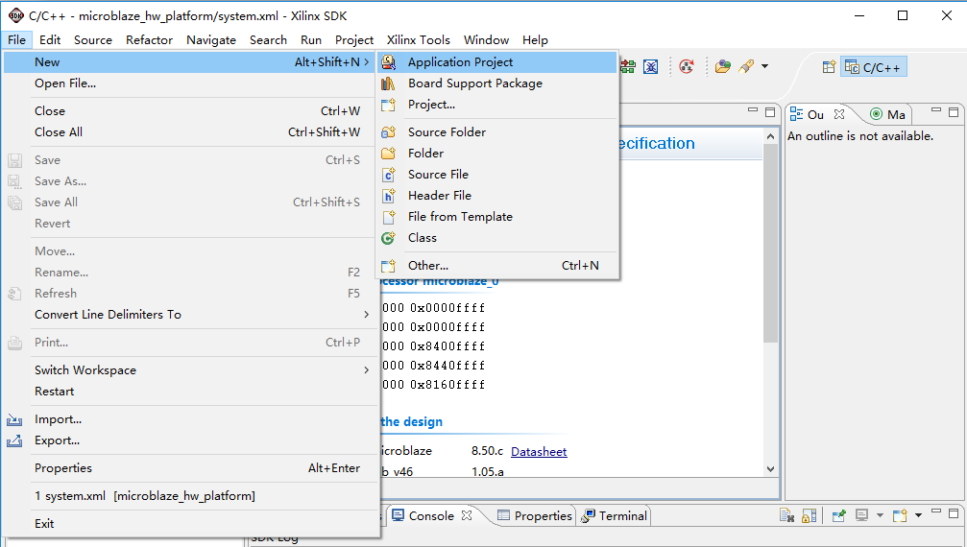
系统演示-创建工程
新建工程-SDK工程
Notes:
在工具栏的New选项中选择Application Project，新建一个应用工程

Slide 36
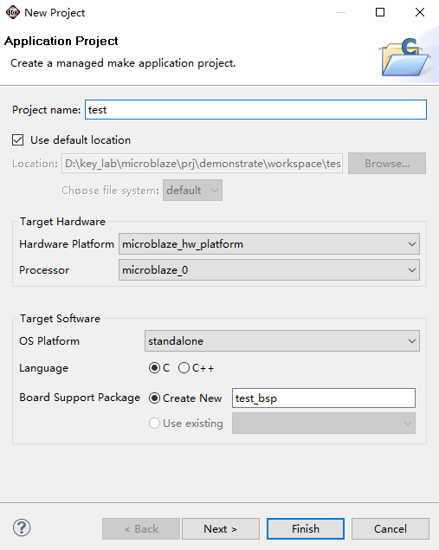
系统演示-创建工程
新建工程-SDK工程
1
2
3
Notes:
为工程取一个名字；
为创建的工程添加一个新的BSP文件；
选择next进入下一步

Slide 37
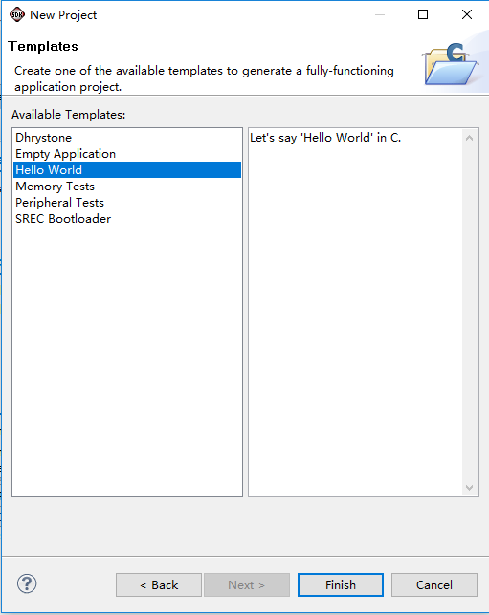
系统演示-创建工程
新建工程-SDK工程
1
2
Notes:
为创建的工程选择一个模板；
Finish完成工程创建。

Slide 38
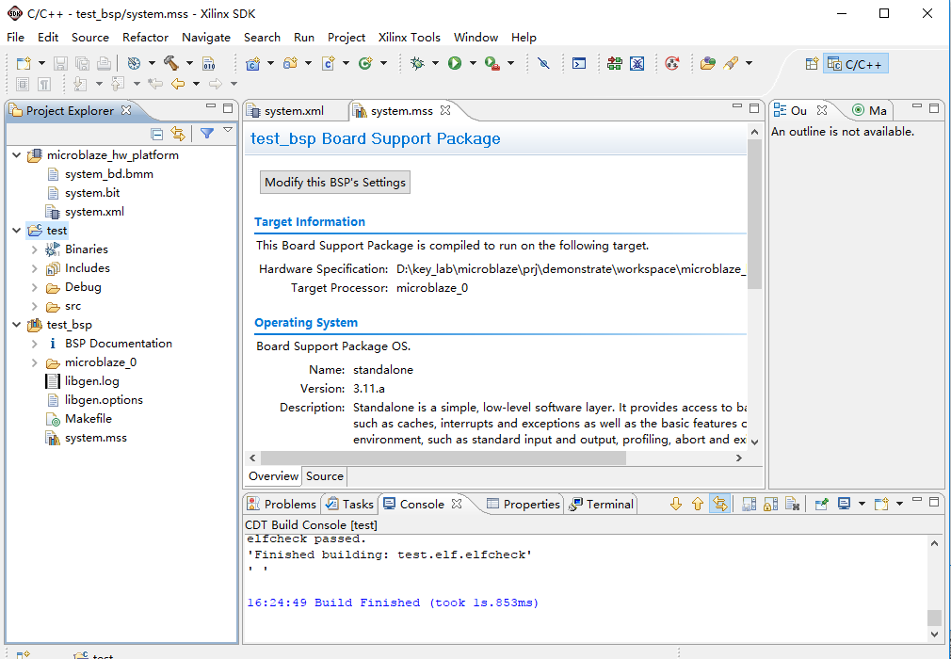
系统演示-创建工程
新建工程-SDK工程
3
1
2
Notes:
test是创建的用户工程，用户的固件程序在src文件夹下编写
test_bsp是BSP工程文件夹，在这个文件夹下是硬件平台各个接口IP的与驱动相关的API函数，用来供用户调用完成想用的功能
点击3的图标后就可以进行编程下载配置

Slide 39
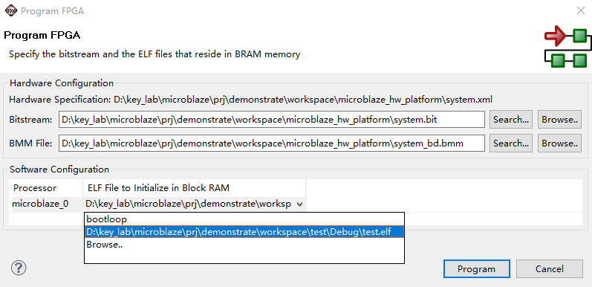
系统演示-创建工程
新建工程-SDK工程
1
2
3
Notes:
在自己创建的workspace工作空间内的microblaze_hw_platform文件夹下找到*.bit和*.bmm文件打开；
在2的下拉选项中选择相应的固件程序后就可以编程下载了

Slide 40
系统演示-成果展示
IIC读取INA209测量的直流参数数据
网络对SD卡的读写
网络对CF卡的读写
Notes:
经过上述的创建过程就可以完成硬件平台和固件程序的创建与开发，下面演示实验室目前的系统功能。

Slide 41

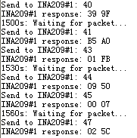
系统演示-成果展示
IIC读取INA209测量的直流参数数据
读取状态
读取寄存器数据

Slide 42
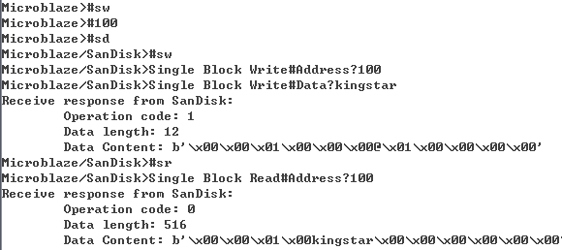
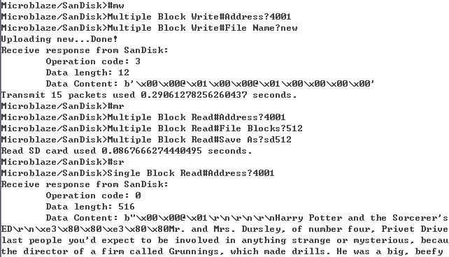
系统演示-成果展示
网络对SD卡的读写
sw和sr
mw和mr

Slide 43
目录
固件系统介绍
实验室固件系统现状
系统演示
研究目标
总结

Slide 44
研究目标
实验室BR0101开发板上固件系统开发
更快速的数据通信
添加DDR3存储器
百兆/千兆以太网
多电平标准，更多外设的支持
更广泛的应用场景
原型验证
功能测试
硬件加速
。。。

Slide 45
目录
固件系统介绍
实验室固件系统现状
系统演示
研究目标
总结

Slide 46
总结
固件系统的开发涉及到很多方面：
基本能力
工程实践与调试
需要FPGA软硬件协同开发能力
工作内容
支持BR0101上更多的外设
驱动程序的开发
系统架构的研究
Notes:
王健老师新的开发板有广泛的应用场景，需要配套的外设和与之相关的固件驱动程序

